Slide 1
OKUL ÖNCESİ EĞİTİMİN ÖNEMİ
Eskişehir Tepebaşı milli eğitim müdürlüğü

Slide 2
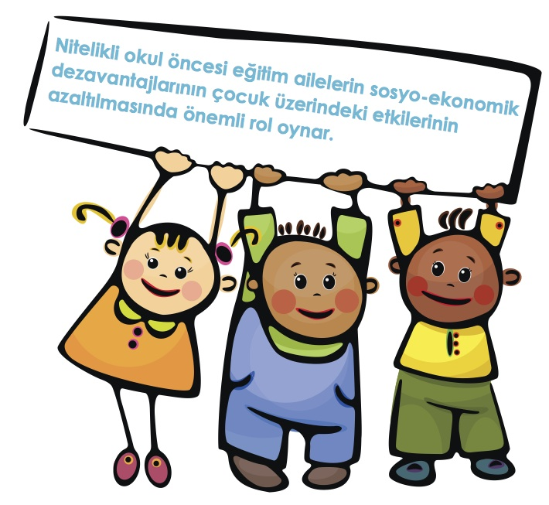
Milli Eğitim Temel Kanununa göre Okul Öncesi Eğitimin Amaçları
MADDE 20-
Okul öncesi eğitiminin amaç ve görevleri, milli eğitimin genel amaçlarına ve temel ilkelerine uygun olarak,
(1) Çocukların beden, zihin ve duygu gelişmesini ve iyi alışkanlıklar kazanmasını sağlamak;
(2) Onları ilk öğretime hazırlamak;
(3) Şartları elverişsiz çevrelerden ve ailelerden gelen çocuklar için ortak bir yetişme ortamı yaratmak;
(4) Çocukların Türkçeyi doğru ve güzel konuşmalarını sağlamaktır.

Slide 3
Okul öncesi eğitim neden önemlidir?
Erken çocukluk dönemi dediğimiz 0-6 yaş aralığını kapsayan, insan gelişiminin çoğunun tamamlandığı bir dönemdir. Erken çocukluk dönemi, insan gelişiminin başlangıç noktasıdır. Okul öncesi eğitim, çocuğun gelişim alanlarını destekleyerek yetişkinlik döneminde daha üretici ve verimli olmasına ve var olan potansiyelini ortaya daha kolay bir şekilde çıkarmasına yani kendisini keşfetmesine olanak sağlar.

Slide 4
Günümüzde yaşamın ilk beş yılının önemine değinen araştırmacılar, bu ilk yılların kişinin gelecekte nasıl bir birey olacağının belirleyicisi olduğunu vurgulamaktadır. Bu nedenle okul öncesi dönemde uygulanacak eğitimin sadece aile içerisindeki kişilere veya bilgisi yeterli olmayan kişilere bırakılmaması gerekmektedir. Bu kişiler çocuğuna ne kadar iyi bakarsa baksın, ne kadar çok ilgilenirse ilgilensin; çocukların bu alanda iyi eğitim almış eğitimcilere, eğitimciler tarafından hazırlanan eğitim programlarına ve arkadaşlarıyla sosyalleşebileceği oyun ortamlarına ihtiyaçları vardır.

Slide 5
İlköğretime hazır olmanın şartlarından biri ,çocuğun kendi yaşına uygun zihinsel gelişim düzeyine erişmesidir. Buna paralel olarak ilkokula başlayacak her çocuğun bazı temel becerileri kazanmış olması şarttır. Okul öncesi eğitim bu becerilerin kazanılmasında önemli bir rol oynar. Okul öncesi eğitimle çocukların motor, bilişsel, dil, sosyal ve duygusal gelişimleri ile öz bakım becerileri desteklenerek kişilik gelişimleri eğitimin temel hedefleri doğrultusunda güçlendirilir. Yapılan birçok araştırmaya göre, okul öncesi eğitim alan çocukların okul başarılarının ve okul devamlılıklarının daha yüksek olduğunu gösteriyor.

Slide 6
Bilişsel Gelişim
Okul öncesi eğitim sayesinde çocuklar eşleştirme, sınıflandırma, gözlem yapma ve tahmin etme gibi bilimsel süreç becerilerini kazanırlar. Kitapları incelemek, boyama ve çizimler yapmak, yetişkine duygu ve düşüncelerini yazdırmak gibi faaliyetler dikkat, algı ve bellek gibi bilişsel süreçleri destekleyerek erken okuma ve yazma yetilerinin gelişmesine yardımcı olur. Ulusal ve uluslararası düzeyde yapılan araştırmalar, erken çocukluk eğitiminin çocuklar, aileler ve toplum üzerinde önemli etkileri olduğunu ortaya koymuştur. Örneğin,
17 yaşına kadar olan zihinsel gelişmenin % 50’si 4 yaşına, % 30’u 4 yaşından 8 yaşına, % 20’si ise 8 yaşından 17 yaşına kadar oluşmaktadır ve sadece bu bilgi bile okul öncesi yılların önemini gözler önüne sermeye yetmekted.ir Erken çocukluk dönemindeki deneyimler beynin çalışma biçimi için belirleyicidir.
Yapılan çalışmalar okul öncesi eğitim alan çocuklarda okula devam oranlarının ve okul başarısının daha yüksek olduğunu göstermiştir.
Ayrıca anaokulundaki faaliyetlerin dikkat ve konsantrasyon gerektirmesi çocuğun beyninin bu fonksiyonlarının gelişimine katkıda bulunur. Dikkat eksikliği sorunu ve öğrenme güçlüğü olan çocukların erken fark edilmesi ve ilkokula başlamadan gerekli önlemlerin alınmasını sağlar.
Canlandırma, taklit ve hayali oyunlar sayesinde hayal gücü gelişir.
Zihinsel olarak, nesneleri eşleştirme, sınıflandırma, ölçme, gözlem yapma ve fikirler üretme
gibi matematik ve bilim becerilerini kazanır

Slide 7
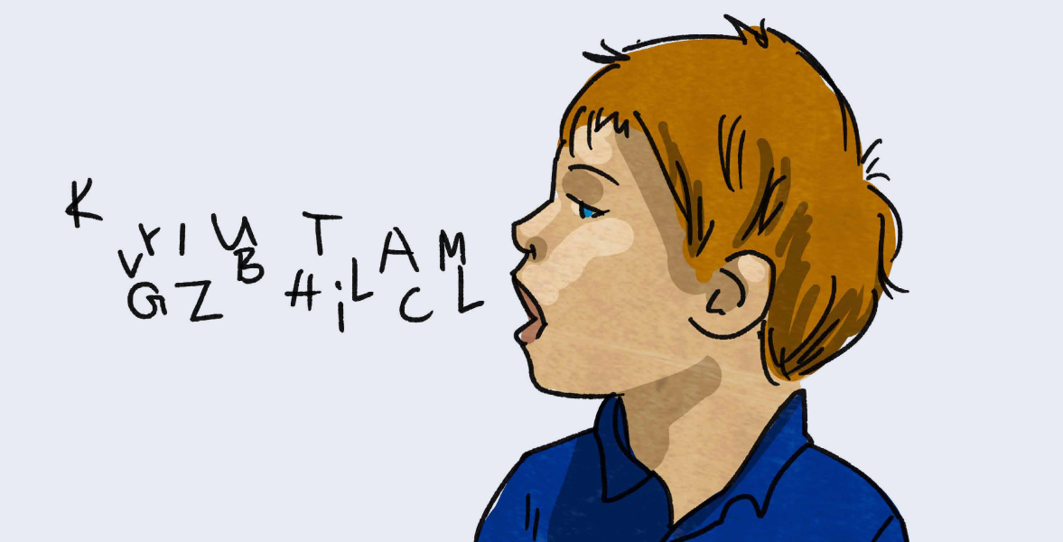
Dil Gelişimi
Bu dönemde çocukların sözcük dağarcığı gelişir. Kendi görüşlerini ve düşüncelerini ifade ederken dili etkili bir şekilde kullanırlar. Ayrıca, dili anlama becerileri gelişir. Okul öncesi dönemdeki etkinlikler eğitime temel olacak şekilde dilin kurallara uygun kullanımını sağlar
Okul öncesi eğitim ile çocuklar konuşma ve iletişimdeki temel becerileri öğrenebilecekleri gibi bu becerilerini en detaylı şekilde geliştirebilirler. Gramer bilgisi olan ve kelime dağarcığı yüksek olan çocuk, kendini anlatabilmek ve çevresini tanımlayabilme konusunda ön planda olur. Eğitim, aile ile başlar ama asla sadece aile ile devam edemez.

Slide 8
Sosyal ve Duygusal Gelişim
Okul öncesi eğitim süresince çocuklar ilköğretime hazırlanırken, paylaşmayı, işbirliğini, sosyalleşmeyi ve birlikte çalışmayı öğrenirler. Ayrıca arkadaşlarıyla çatışmaları ve ilişkilerinde ortaya çıkan sorunları çözümlemeyi, kendini nasıl ve ne zaman koruyacağını ve diğer çocukların hakkına saygı duymayı da öğrenirler. Bütün bunlar, çocuğun hayatında yer alabilecek sorunlara çözüm yolları bulmasına ve problem çözme becerilerinin gelişmesine yardımcı olur. Çocuğun sosyal ve duygusal olarak kendi işini kendisinin yapması, sorunlarının üstesinden gelmesi ve bazı kararları kendisinin vermesi özgüvenini geliştirir. Özgüveni yüksek olan çocuk kendisini önemli, değerli, yetenekli ve başarılı biri olarak algılar. Anne-babadan ayrı kalabileceğini ve onların bulunmadığı zamanlarda da kendisine bakabileceğini görmek çocuğun öz güven ve bağımsızlık duygularını artırdığı gibi, kendi kendini avutma ve oyalama becerilerinin gelişmesine yardımcı olur. Ayrıca toplu yaşamanın gerektirdiği sınırlara ve kurallara uymayı da anaokulunda öğrenirler
Çocuklar evde yapamayacakları aktiviteleri sadece eğitim merkezlerinde gerçekleştirebilir. Eğitim merkezlerinde yapılan aktiviteler çocuklara, farklı bakış açılarını, paylaşmayı ve zaman yönetimini öğretir.

Slide 9
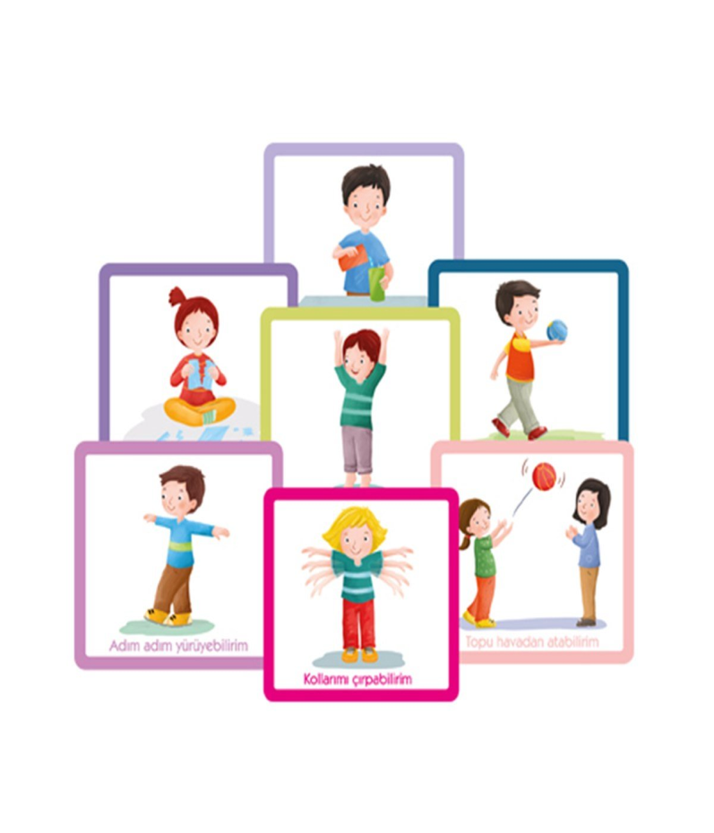
Hareket Gelişimi
Bebeklerde ve çocuklarda fiziksel olarak gelişen becerilerin tamamına motor becerileri adı verilmektedir. Fiziksel gelişim, çocuklardaki kaslara bağlı olan gelişimlerdir. Motor becerileri temel olarak bebeklik ile başlar ve ergenlik dönemine kadar devam eder. İstisnai durumlarda ergenlik sonrasına kadar da bu dönem devam edebilmektedir. Parmaklar, eklemler gibi bölgelerde olan gelişimler ince motor becerileri olarak adlandırılır. Ayak, bacak, kol gibi kas kütlelerinin daha yoğun olduğu bölgelerdeki gelişimler ise kaba motor becerileridir.
Motor becerileri temel olarak reflekse dayansa da bu becerileri geliştirmek için bir dizi eğitim gereklidir. Bu eğitimler bir süreliğine evde verilebilir lakin çocuklardaki gelişimin zamanında tamamlanması için okul öncesi eğitim ile birlikte gelişmesi en doğru karar olacaktır. Çocuklar; koşma, zıplama, atlama gibi kaba motor becerilerini sınırsız bir enerji yükü ile yerine getirirler. Zaman geçtikçe bu sınırsız enerjiyi daha kontrollü ve gerektiği kadar kullanma evresine geçerler. Kontrollü Hareket becerisi çocukların dünyayı ve çevresini tanımasına yardımcı olur ve toplum ile uyumlu hale gelerek iletişim becerilerini de geliştirirler.
İnce ve kaba motor becerileri, beyin ve kasların birlikte çalışması ile meydana gelir. Çocuklar, kalem tutarak, koşarak ve ellerini yıkayarak motor becerilerini test eder. Okul öncesi eğitimi ile çocuklar, bu becerilerini hem detaylı bir şekilde gözlemleyebilirler hem de organize hareket etmeyi öğrenirler.

Slide 10
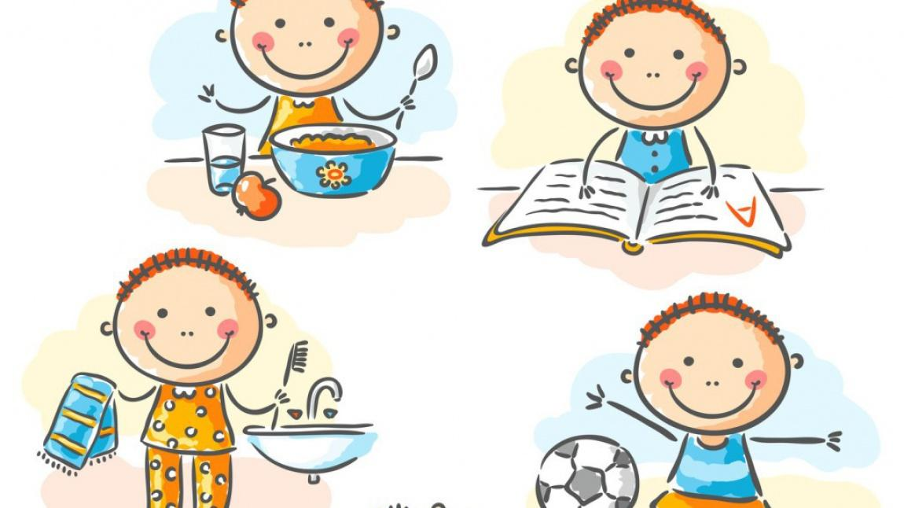
Öz bakım Becerilerinin Gelişimi
Okul öncesi eğitim ile ,çocuklar yemek yeme,el yıkama,ayakkabı giyme, tuvalete gitme gibi davranışları yerine getirerek ,kendi bakımlarını yapabilme, sorumluluk alabilme ve yaşam becerisi edinme alanlarında gelişirler. Nitelikli, sağlıklı ve istenilen davranışlara sahip bireylerin yetiştirilmesi için, eğitime küçük yaşlarda başlanmalıdır.

Slide 11
Öz Bilincin Gelişimi
Çocuk gelişimi özellikle ilk üç yılda oldukça hızlı bir şekilde gerçekleşir. Bu süreçte çocuklar iletişim kurmayı, konuşmayı ve yürümeyi öğrenirler. İlk olarak temel duygular meydana gelir. Onun hemen ardından zihinsel gelişim başlar ve öz bilinç duyguları ortaya çıkar. İlk olarak çocuklar ben ayrımı yapmayı öğrenirler.
Zamanla suç, utanç, mahcubiyet ve üzüntü gibi duygular da “ben” kavramı ile birlikte gelir. Lakin tek başına öz bilinç gelişimi mümkün değildir. Çocukların sağlıklı bir değerlendirme yapacak konuma gelebilmeleri için bir toplumda nasıl yaşanması gerektiğini öğrenmeleri gerekir. Yani toplum standartları ve normlarını öğrenmeleri ardından da kendi hedef ve hayallerini fark etmesi gerekir. Bu süreç öz bilincin gelişimini oluşturur.
Öz bilinç, temel duygulara kıyasla ileriki gelişim noktalarında oluşmaya başlar ve gelişimleri görece zaman almaktadır. Çocuklar toplum içerisinde yaşayarak bu duyguların anlamlarını kavrar. İlk bakışta bir refleks olarak kazanıldığı düşünülse de duygular, bir öğrenim süreci sonrasında kazanılır.
Okul öncesi eğitim ile yaşıt çocuklar birbirleri ile iletişim kurar ve birbirleri sayesinde bu duyguların temelini kazanır. Örneğin; ödevini yapmayan bir çocuğun mahcubiyet hissetmesi öz bilinç kazanmasındandır ve temelini okul öncesi verilen eğitim oluşturur. Bu duygular çocuklarda iletişimi, sosyal kabiliyeti ve toplumda yaşama yeteneklerini geliştirir.

Slide 12
"Okul öncesi eğitimi, çocukların hareket, bilişsel, sosyal ve duygusal, dil ve öz-bakım alanlarında desteklenerek var olan potansiyellerini ortaya çıkarmalarını ve en üst düzeyde geliştirmelerini amaçlayan, programlı ve sistemli bir eğitim sürecidir. Bu süreçten çocuğunuzu mahrum bırakmayın. Yıllar sonra yapmak zorunda kalacağınız yatırımın temelini şimdiden atın ki çocuklarınız hayatlarının önemli sınavlarını verirken, sıkıştırılmış bilgilerle değil; temelleri atılmış eğitimle yetişmiş olsunlar.”

Slide 13
KAYNAKÇA;
Okul Öncesi Eğitim Programı İle Bütünleştirilmiş Aile Destek Eğitim Rehberi (OBADER)(T.C. MİLLİ EĞİTİM BAKANLIĞI TEMEL EĞİTİM GENEL MÜDÜRLÜĞÜ)

